Slide 1
COIP
SUNET Collaboration Infrastructure Platform
SONC
2010-12-07
Johan Berggren/Leif Johansson
jbn@sunet.se

Slide 2
Agenda
Utmaningar
Kort teknisk genomgång
Exempel på integration

Slide 3
Problemet, eller utmaningen..
Kurs med deltagare från > 1 högskola
Forskargrupp med medlemmar utspridda över hela Sverige
Ingen IdP sitter på hela svaret!
Behov av en Collaborativ organisation

Slide 4
Collaborativ Organisation (CO)
Representerar en grupp av identiteter i en identitetsfederation
Spänner över organisationsgränser
Medlemmar i en CO behöver inte tillhöra samma IdP
IdPn har inte alla attribut om medlemmarna i en CO

Slide 5
Lösningen
Entitlements (tillhörighet)
Representera grupptillhörighet med entitlements

Slide 6
COIP
Ett verktyg för att administrera
eduPersonEntitlement
Utvecklas av NORDUnet under kontrakt av SUNET
COIP är öppen källkod under en NORDUnet BSD licens (2-clause BSD license)
Källkod tillgänglig från git://git.nordu.net:coip.git och från github
Använder befintlig teknologi

Slide 7
Befintlig teknologi
SAML2
Shibboleth
Datamodellen är GMAI
  General Model for Authorization Information
Attribut leverantör (Attribute authority)
  Shibboleth IdP utan inloggning
  Returnerar endast attribut givet identifierare
  eppn => gruppmedlemsskap
  Oberoende av IdP
  Listar alla grupper som en individ är medlem i

Slide 8
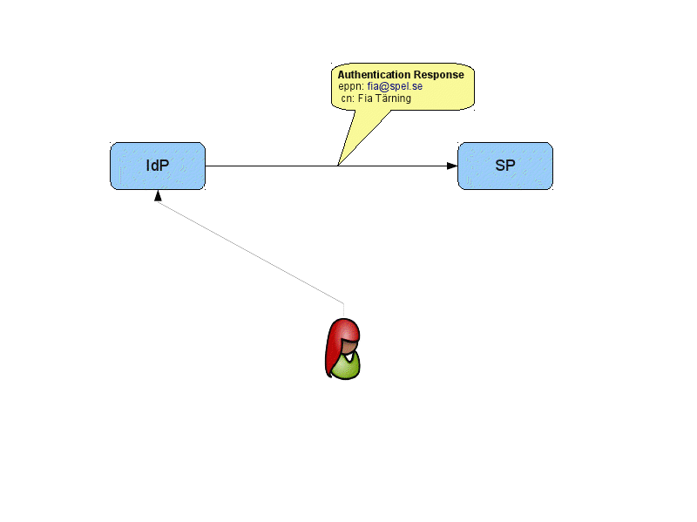

Slide 9
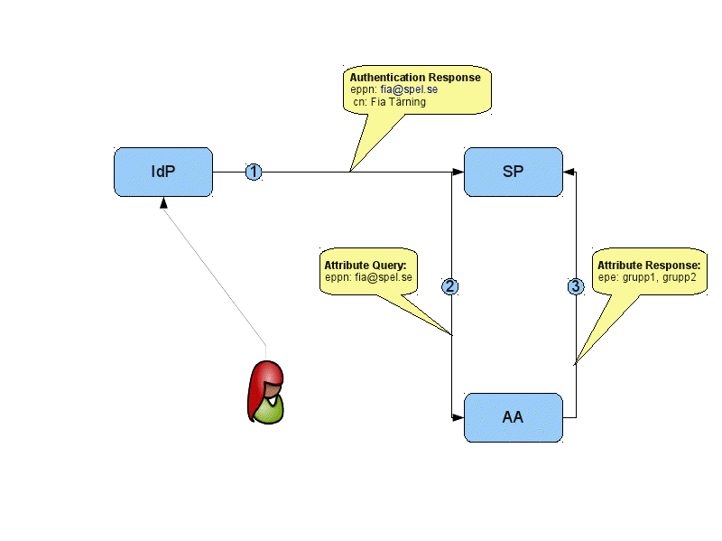

Slide 10
Webapplikation för underhåll av grupper
Federerad tjänst
Administrera sina grupper
  Skapa grupper
  Bjuda in personer
Delegering av namnrum
ACL-system med inspiration från AFS ACL:er

Slide 11
Integration med din SP
<MetadataProvider type="XML" uri="http://md.swamid.se/md/swamid-coip.xml"
backingFilePath="swamid-aa.xml" reloadInterval="300">
<SignatureMetadataFilter certificate="md-signer.crt"/>
</MetadataProvider>
<AttributeResolver type="Chaining">
<AttributeResolver type="Query"/>
<AttributeResolver type="SimpleAggregation"
attributeId="eppn" format="urn:oid:1.3.6.1.4.1.5923.1.1.1.6-NameID">
<Entity>https://coip-test.swamid.se/idp/shibboleth</Entity>
</AttributeResolver>
</AttributeResolver>

Slide 12
Exempel på integration
Provisionering av konton för användare i olika organisationer – tex GRID
Behörighetshantering
Collaborativa hjälpmedel
LMS
Lobber
  www.lobber.se

Slide 13
Mer information
Demo (väldigt) snart på coip-test.sunet.se
Håll ögonen på:
https://brainstorm.swami.se/storm/25/
https://portal.nordu.net/display/COIP
www.swami.se

